Slide 1


Slide 2


Tech Up Growth
DBC MOVIES
Indicações de filmes e séries
Trabalho Final do módulo 4.3 e 4.4 do Vem Ser DBC 10° edição.
GRUPO 7 – Luiz Martins, Eduardo Sedrez e Alison Silva

Slide 3
Oque fazemos?
INDICAMOS FILMES E SÉRIES INTEGRADOS ATRAVÉS DA NOSSA API PARA FACILITAR SUA VIDA NA HORA DO ENTRETENIMENTO!

Slide 4
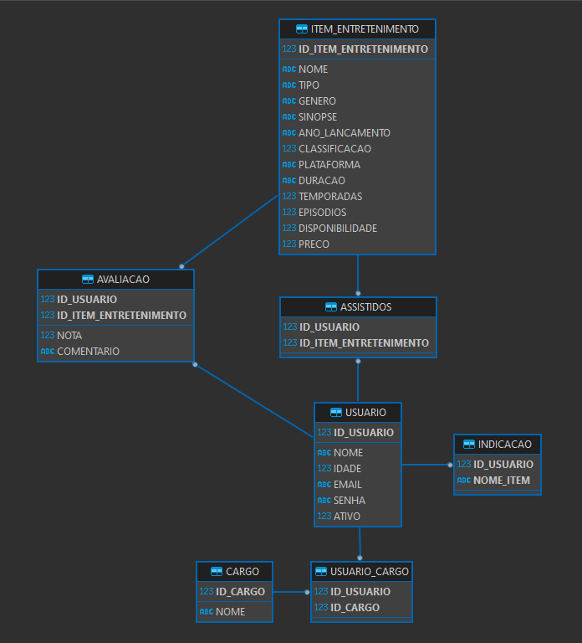
Diagrama de Entidade Relacionamento

Slide 5
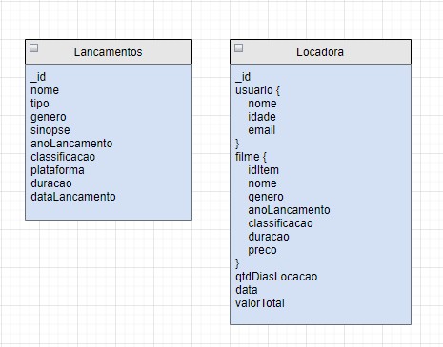
Diagrama de Entidade Mongo DB

Slide 6
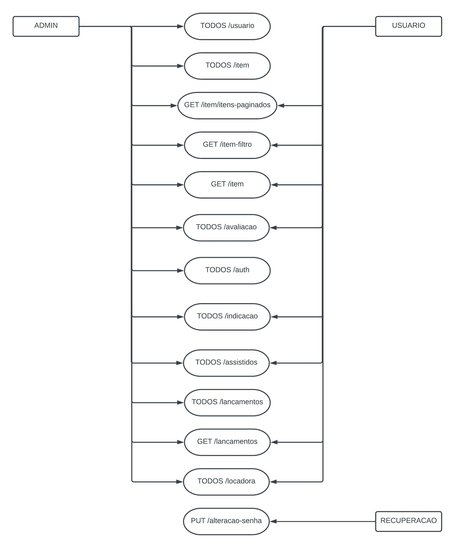
Diagrama de Permissionamento

Slide 7
Novas Implementações
1- Implementamos o Apache Kafka para realizar o processo de mensageria do projeto
2- Criamos uma nova Api responsável por fazer a locação de filmes do projeto.

Slide 8
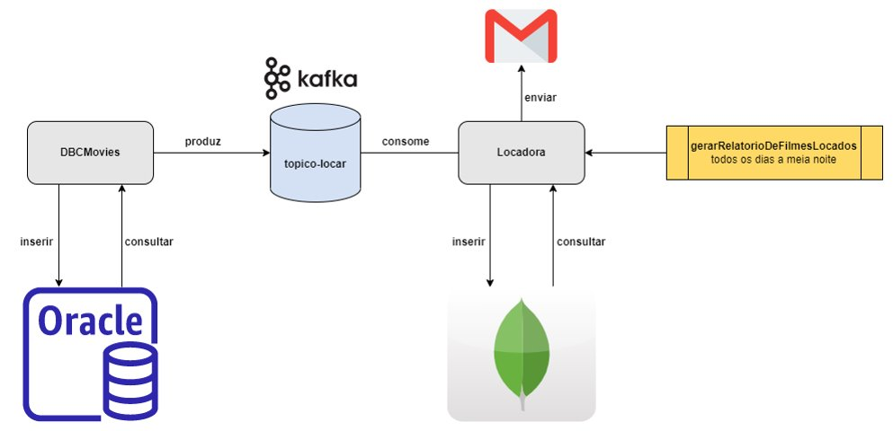
Diagrama de Fluxo
A Api DBC Movies possui uma locadoraController com dois endpoints. Um para listar os filmes disponiveis e outra para locar um filme pelo id do filme. Ao locar um filme é enviado um evento para o kafka onde do outro lado da aplição existe uma Api Locadora que consome os dados deste tópico do kafka, além disso, essa Api é responsavem por processar a locação e salvar os dados no banco de dados Mongo DB.

Slide 9
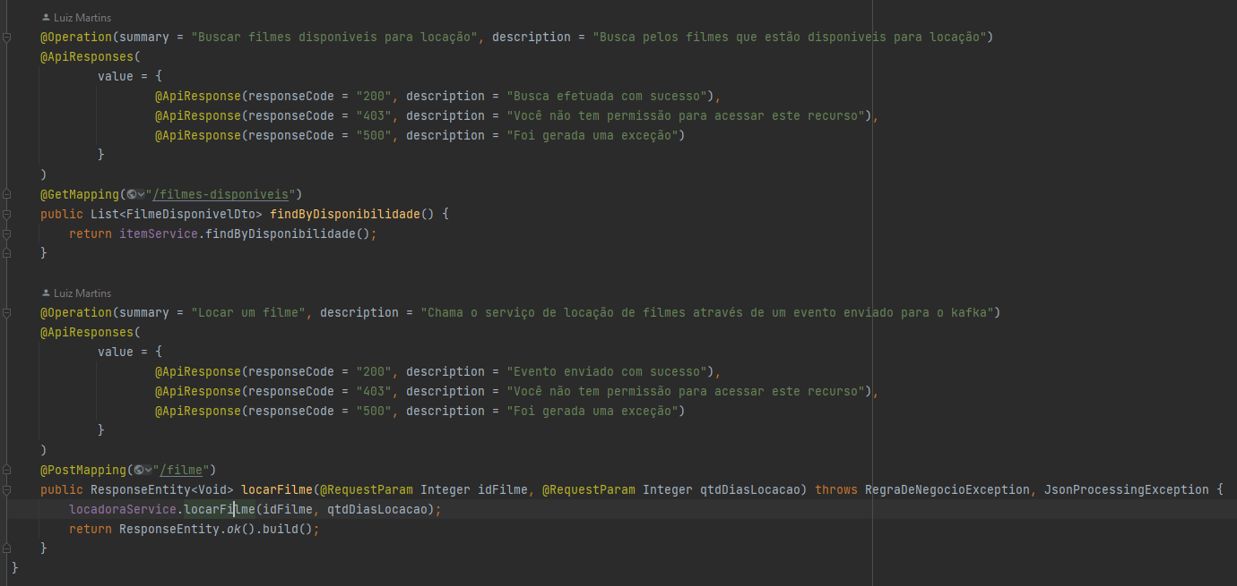
Controller da classe Locadora Api DBCMovies
Estes são os endpoints da LocadoraController, o verbo GET está responsável por chamar o método da service que busca os filmes disponíveis para locação e o verbo POST está reponsável por chamar o método de locação de filme.

Slide 10
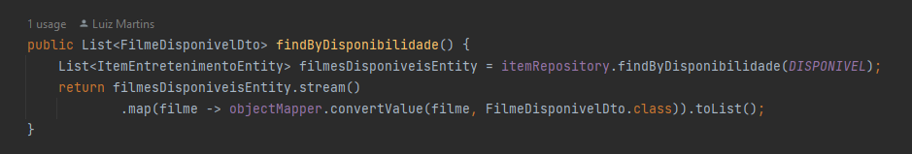
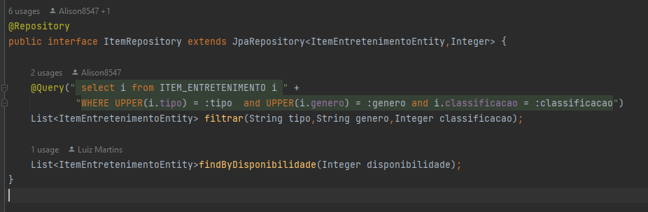
Service e Repository do método findByDisponibilidade. Api DBCMovies
O método findByDisponibilidade irá buscar no banco de dados Oracle todos os filmes que estão disponíveis para locação através da constante DISPONIVEL que está sendo enviada como parametro.

Slide 11
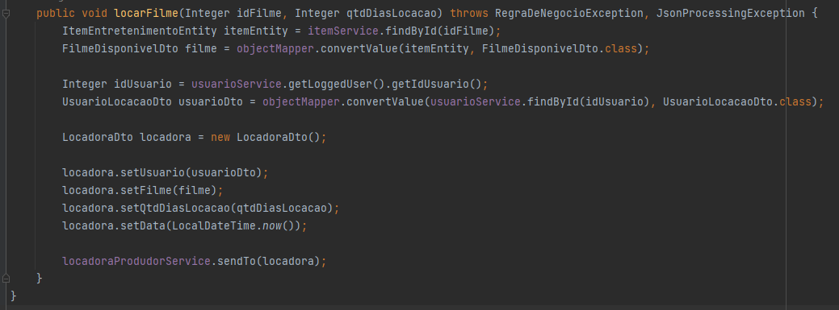
Método locarFilme da classe LocadoraService. Api DBCMovies
Este método é reponsável por receber como parametro o id do filme e a quantidade de dias que o usuário gostaria de alugar este filme, em seguida é recuperado o filme pelo id e Recuperado o usuário que está logado no sistema a partir do método getLoggedUser. Feito isso, é instanciado um objeto LocadoraDto e setado os valores de filme e usuário neste objeto e em seguida é chamado o método sendTo da LocadoraProdutorService.

Slide 12
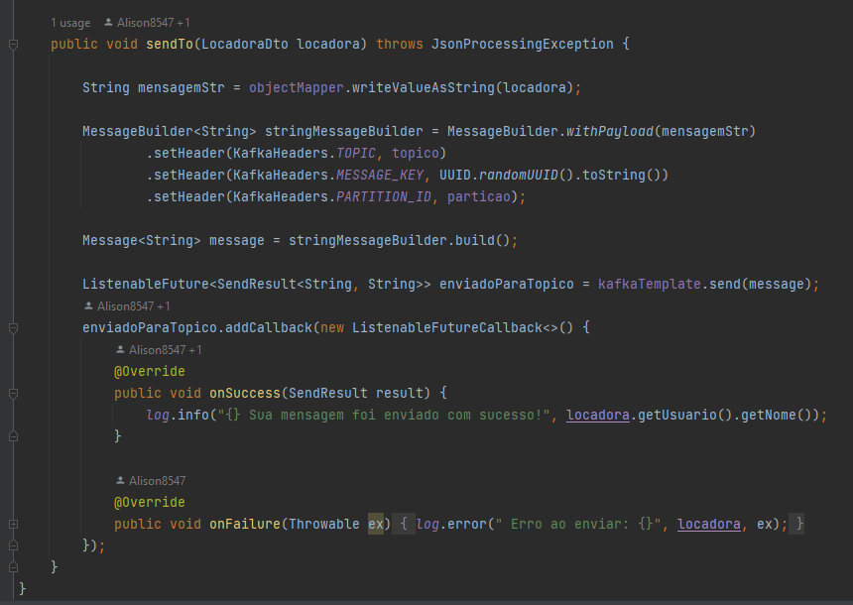
Método sendTo da classe LocadoraProdutorService. Api DBCMovies
Este método é reposnsável por receber a LocadoraDto criada anteriormente e em seguida converte este objeto para uma string, feito isso, é realizada a configuração de comunicação com o tópico e partição do kafka para que esse objeto recebido como parametro possa ser enviado para o tópico.

Slide 13
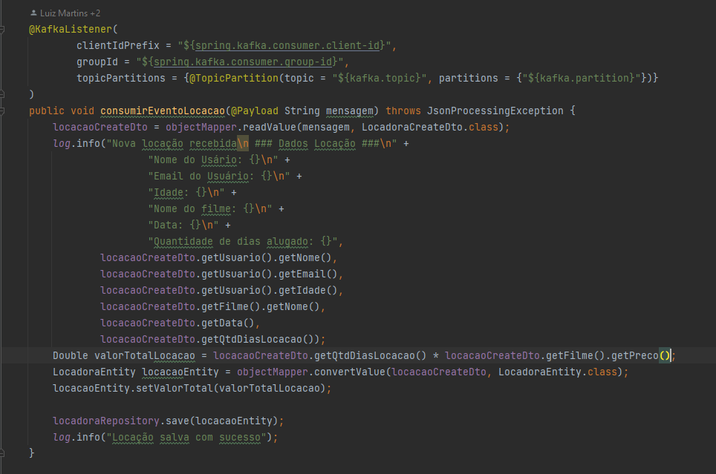
Método consumirEventoLocacao. Api Locadora
Está é a outra aplicação, que possui um serviço responsável por ficar ouvindo o tópico específico do Kafka onde estão as mensagens que enviamos anteriormente. Ao receber a mensagem o método converte novamente para objeto, exibe as informações no console e em seguida salva no banco de dados Mongo DB.

Slide 14
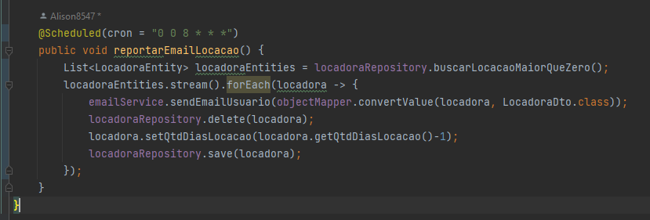
Método reportarEmailLocacao. Api Locadora
Este método tem como objetivo, buscar os usuários do banco de dados e enviar um email todos os dias para cada um deles informando os dias faltantes para expirar o período de locação do filme. Quando esse prazo acaba, é enviado um e-mail informando o usuário e recomendando-o a acessar o sistema para alugar um novo filme.

Slide 15
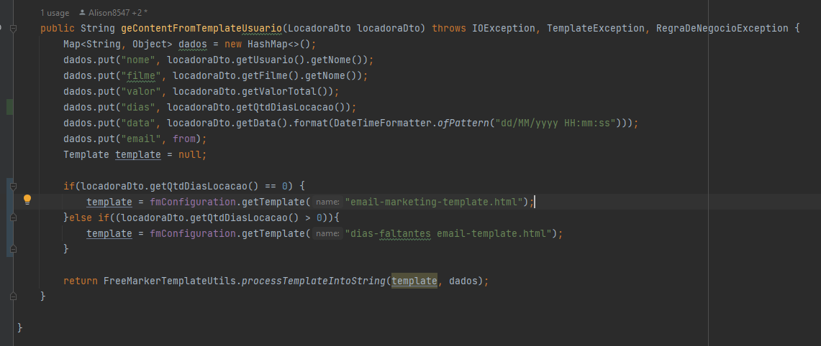
Verificação para escolher qual template será enviado para o usuário.
Neste método será verificado qual template será enviado para o usuário de acordo com a quantidade de dias faltantes da locação. Para quantidade de dias maior do que 0, será enviado um email diário para informar os dias faltantes para acabar o periodo de locação, quando for igual a 0 será enviado um e-mail para o usuário informando que o prazo expirou.

Slide 16


Exemplos dos e-mails enviados para os usuários.

Slide 17
Principais Dificuldades
Tivemos um pouco de dificuldade no inicio para realizar a comunicação entre o produtor e o consumidor das aplicações no Kafka, mas após conseguir realizar está comunicação o decorrer do desenvolvimento fluiu bem.
Foi necessário também realizar algumas mudanças na tabela de filmes localizada no banco de dados da Oracle do projeto. Não tivemos muita dificuldae com essa parte, porém, era uma ação bem delicada, pois estavamos usando está tabela de filmes desde o inicio do projeto e fazer alterações nas colunas foi um processo bem cauteloso para não comprometer os demais servições que também a utilizavam.
Não tivemos muitos conflitos no GitHub, cuidamos para que cada membro da equipe trabalhasse com uma classe diferente, acredito que como ja estamos a alguns projetos trabalhando juntos, ja exista uma boa maturidade entre a equipe, e assim, conseguimos evitar bastante conflitos nos commits.

Slide 18


